Slide 1
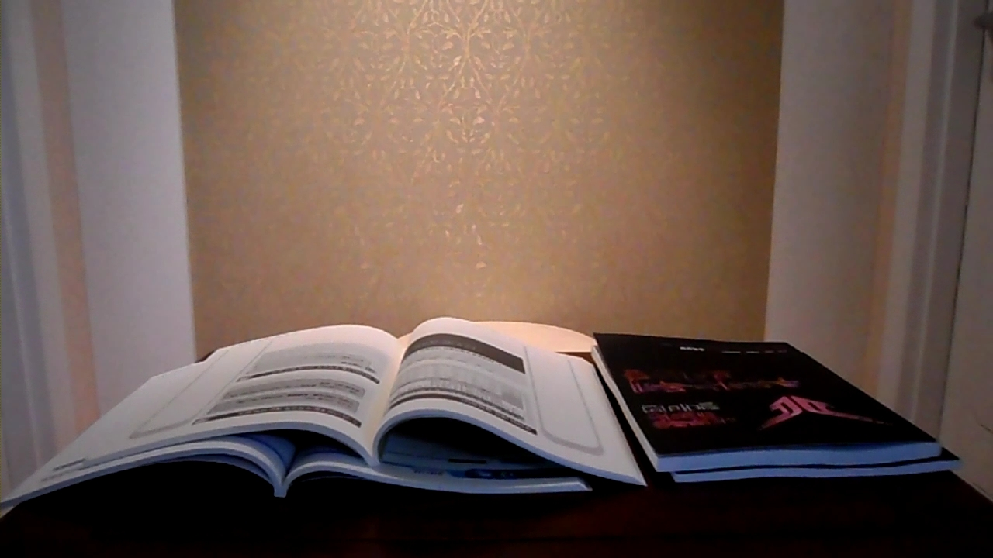
여자가 세 권의 책을 펼치지 않았다.
내 말이 맞나요?

